Slide 2
O skupini
-So najpopularnejši
Predstavniki
najnovejšega vala
ameriškega punka.
-Skupino Sestavljajo
5 kanadskih fantov.

Slide 3
Na albumu je tudi najnovejša uspešnica “shut up”
Njihov najnovejši album. Po Evropi in USA so jih prodali okoli 8 000 000

Slide 4
-Simple Plan so
tehnično in tudi
scensko zelo dobro
podkovan bend.
-Celo mtv jim je
pripravil koncert in
jim izdal cd mtv
hard rock live
MTV hard rock live

Slide 5
-V njihovi glasbi ni
upora, jeze, besa,
osebne izpovedi ali
uporniškega duha kot v
večini drugih rock in punk
bendih.
-Bend živi daleč od ulice in
tudi sicer z realnostjo
nima kakšne pretirane
zveze.

Slide 6
-Vse, s čimer se Simple Plan ukvarjajo v svoji glasbi, je žur in precej naivno obravnavana mladostniška tematika.
-Tisto, kar najbolj ubija med njihovim nastopom, je osladnost, s katero Simple Plan pristopajo publiki.

Slide 7
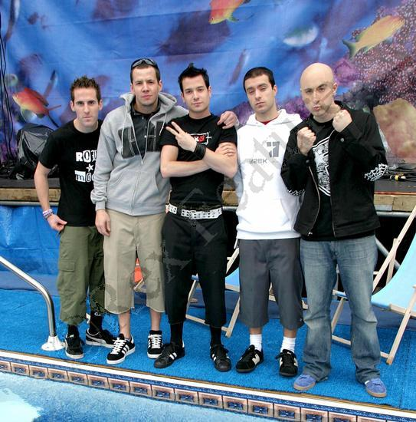
-Kljub hudi
konkurenci se
jim je uspelo prebiti
Na res visoka mesta
Na glasbenih ter mtv
lestvicah.

Slide 8
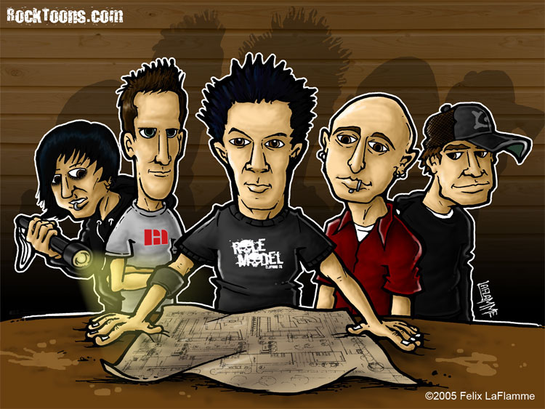
-Niso poznani samo v Ameriki ampak tudi v evropi.
-Čeprav imajo hudo konkurenco so izdali nekaj pesmi ki so postali hiti.
Simple plan

Slide 9
ŠE PAR SLIKC

